Slide 1
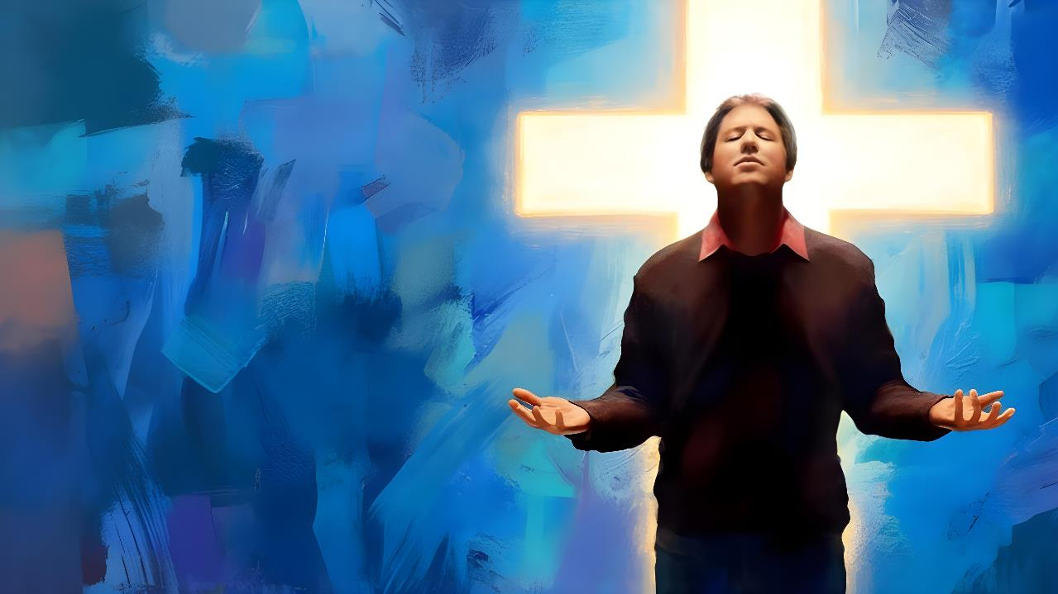
VOLMAAK
IN CHRISTUS
Les 10 vir 7 Maart 2026

Slide 2
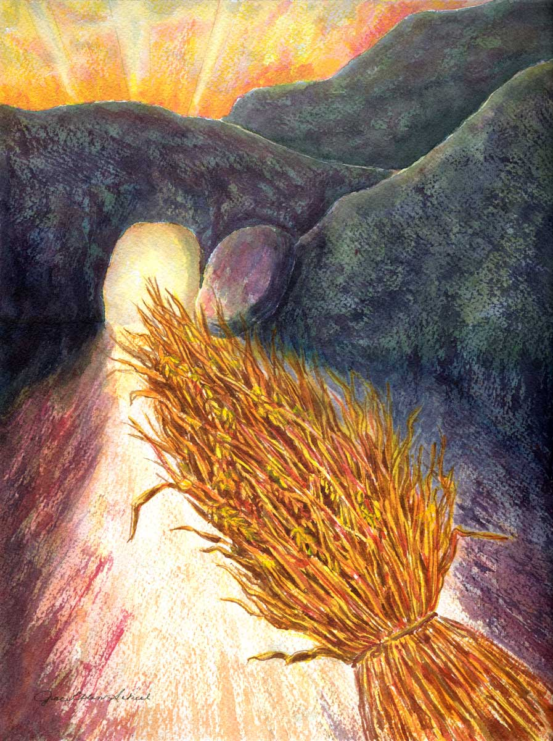
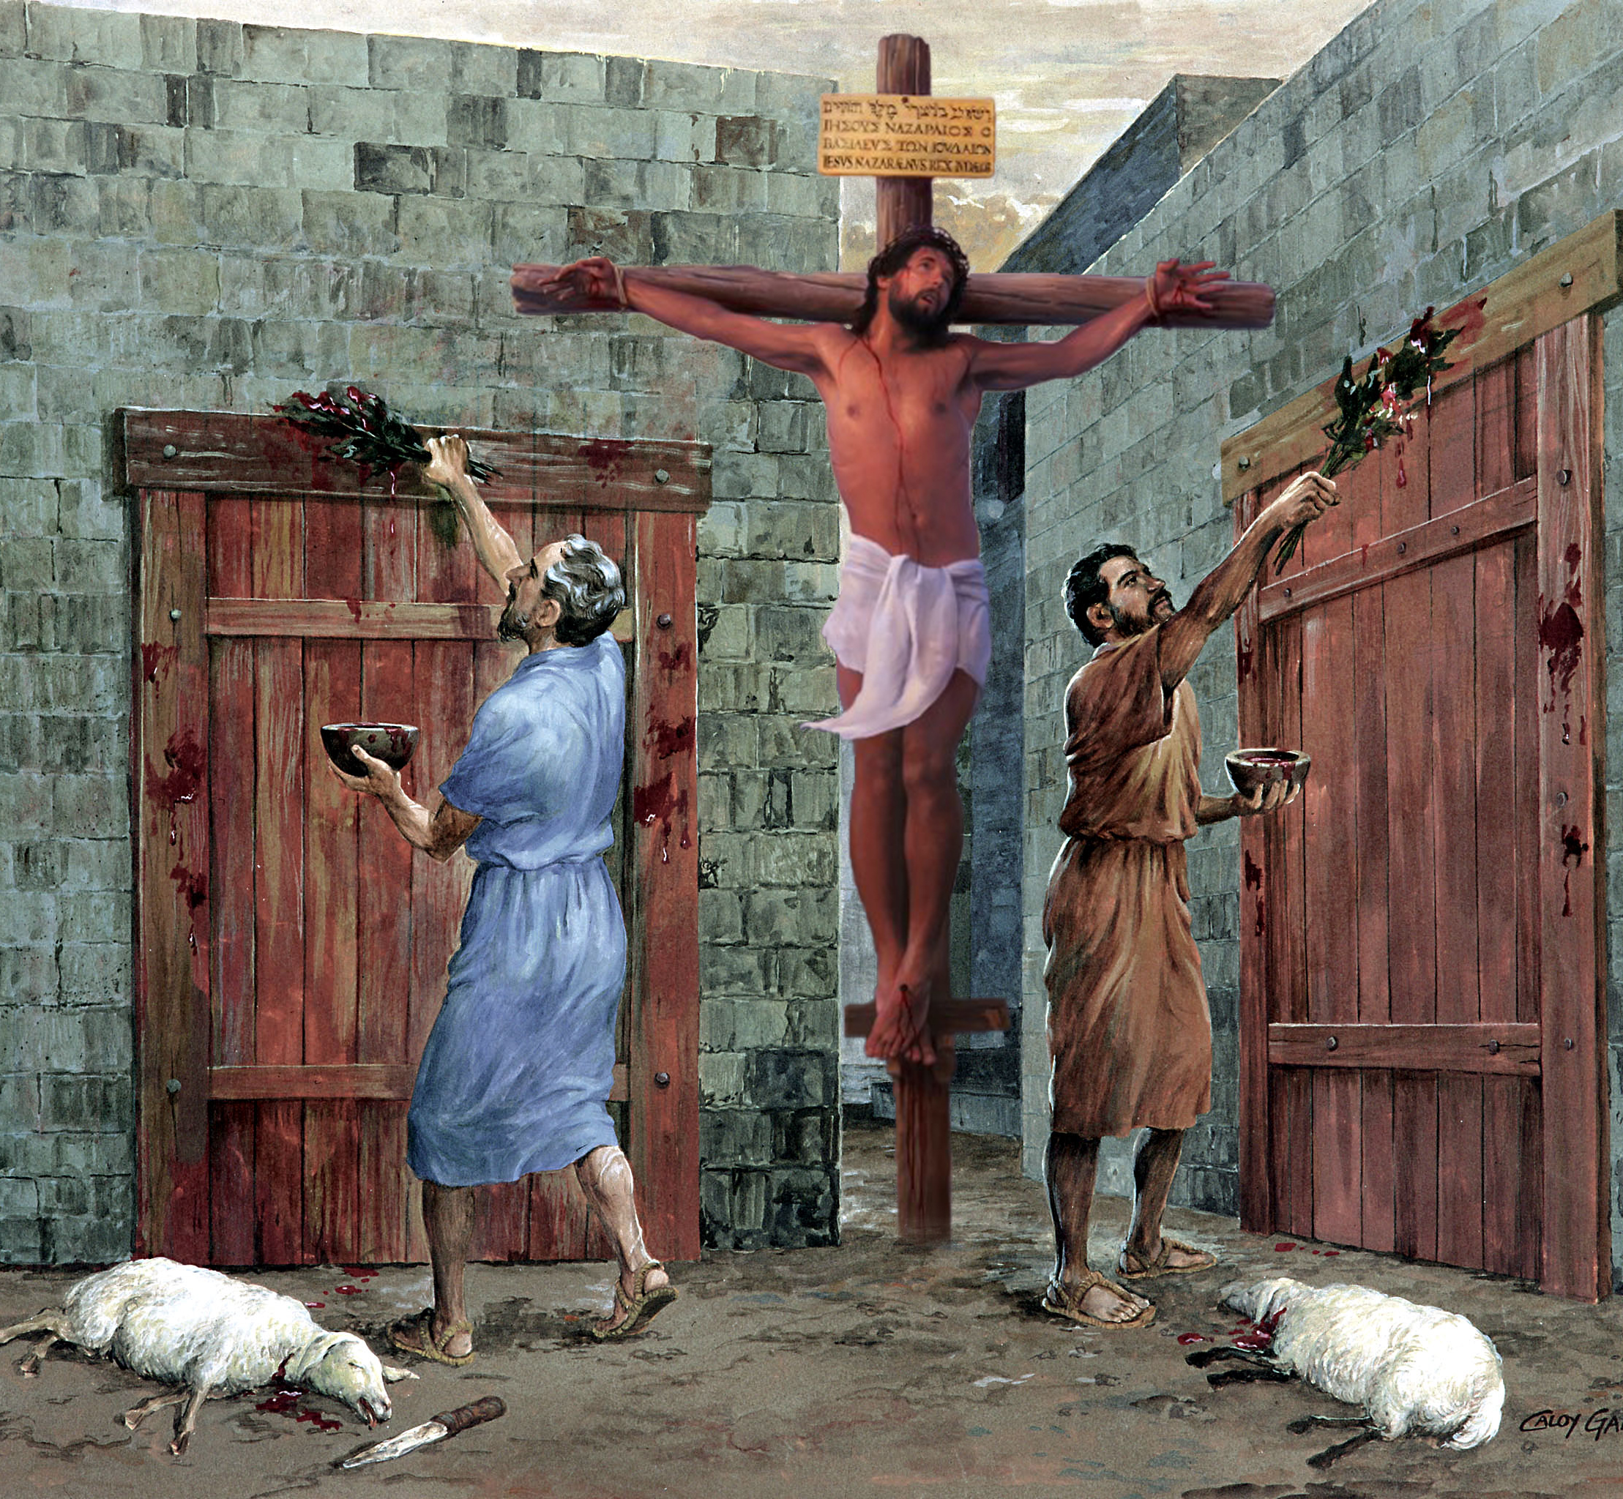
“Laat niemand julle dan oordeel in spys of in drank of met betrekking tot ’n fees of nuwemaan of sabbat nie, wat ’n skaduwee is van die toekomstige dinge; maar die liggaam behoort aan Christus” Kolossense 2:16-17

Slide 3





Geloof in Jesus bring vir ons groot seëninge. Benewens die vergifnis van ons sondes, ontvang ons vertroosting, wysheid en meer.
Paulus nooi ons om in daardie geloof gewortel te wees, sodat ons bome kan wees wat goeie vrug dra vir die Koninkryk van God.
Dit waarsku ons ook oor hoe ons moet wortelskiet: nie gebaseer op menslike filosofieë en teorieë nie, maar slegs op die lewende Woord van God.
Die voordele van geloof:
Vertroosting, lof en orde (Kolossense 2:1-5)
Gewortel in Christus (Kolossense 2:6-8)
Die skuldbrief van verordeninge aan die kruis vasgenael (Kolossense 2:9-15)
Probleme wat geloof skud:
Feeste, nuwemaan, sabbatte (Kolossense 2:16-19)
Gebooie van mense (Kolossense 2:20-23)

Slide 4


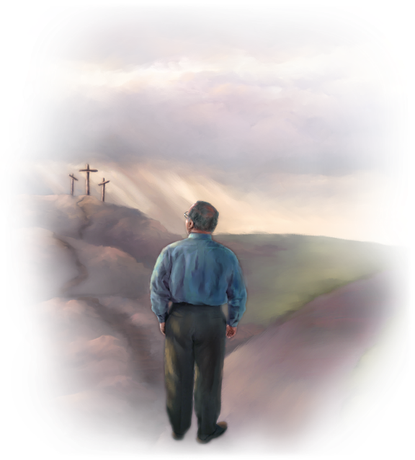
DIE VOORDELE VAN GELOOF:

Slide 5

Waar word wysheid gevind? Waar woon insig? (Job 28:12)
In Christus is al die skatte van wysheid en kennis verborge (Kolossense 2:3)

Slide 6

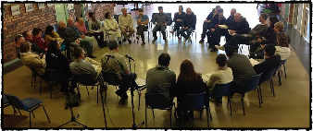
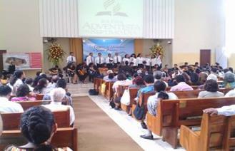
TROOS, LOF EN ORDE
“Al is ek nou nie persoonlik daar nie, is ek tog in die gees by julle en is ek bly om te sien dat julle die goeie orde handhaaf en dat julle geloof in Christus stewig vas staan.” (Kolossense 2:5)
Alhoewel hy nie persoonlik die kerk in Kolosse geken het nie, het Paulus geweet dat dit deur valse leringe bedreig is (Kol. 2:1, 4).
Om hierdie rede skryf hy aan hulle met drie duidelike doelwitte wat hulle sal help om hierdie gevaar die hoof te bied (Kol. 2:2):
dat hulle harte bemoedig mag word
en in liefde verenig mag wees
sodat hulle die volle rykdom van volkome begrip mag hê
sodat hulle die verborgenheid van God mag ken, naamlik Christus
Voordat die valse leringe geïdentifiseer word, is daar 'n dubbele aanbeveling vir die Kolossense: hulle het goeie orde; en hulle is standvastig in die geloof (Kol. 2:5).
Die “orde” waarna Paulus hier verwys, beteken orde in die erediens en in die verskeie aktiwiteite van die kerk. Daar moet leierskap en 'n verdeling van verantwoordelikhede wees; aktiwiteite moet met die nodige dekorum uitgevoer word; ensovoorts. Dit sal lei tot 'n beter verkondiging van die evangelie en sal hulle teen sekere dwalings beskerm.

Slide 7

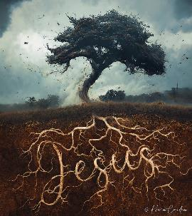

GEWORTEL IN CHRISTUS
“in Hom gewortel en op Hom gebou, vas in die geloof soos julle geleer is, en met dankbaarheid vervul.” (Kolossense 2:7)
Ons verkry verlossing deur 'n Persoon te aanvaar, nie deur leerstellings te aanvaar nie (Kol. 2:6). Hierdie is egter noodsaaklik. Paulus vermaan ons om in Christus te wandel “soos julle geleer is” (Kol. 2:7b).
Soos ons met Jesus wandel, is ons in Hom gewortel. Ons is, metafories, “geplant om sy roem te vermeerder. ” (Jesaja 61:3). Ons is “bome” wat aan Jesus en Sy leringe vasklou (Psalm 1:3).
Nou, daar is twee tipes leerstellings
Volgens Christus en Sy leer wat in die Bybel opgeteken is
Ons word versterk in die geloof en oorvloedig in danksegging (Kol. 2:7)
Volgens filosofieë en leë subtiliteite, volgens die tradisies van mense
Ons word mislei, geoordeel en van ons beloning beroof (Kol. 2:8, 16, 18)

Slide 8

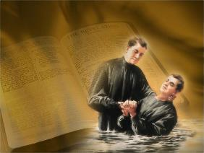

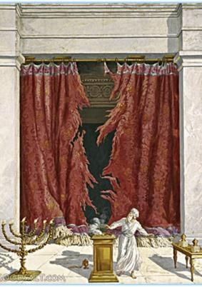
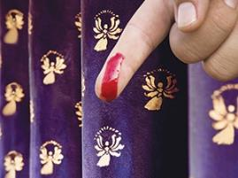
DIE HANDSKRIF VAN VERORDENINGE AAN SY KRUIS VASGENAAR
“Hy het die skuldbewys met sy eise teen ons tot niet gemaak. Deur dit aan die kruis te spyker, het Hy dit vir goed weggeneem. (Kolossense 2:14)
Abraham het sy verbond met God deur die besnydenis bekragtig (Gen. 17:11). Ons bekragtig ons verbond met Jesus deur die doop, wat “die besnydenis van Christus” is (Kol. 2:11–12). Dit impliseer dat fisiese besnydenis nie meer nodig is nie. Nadat hy hierdie punt verduidelik het, praat Paulus van Jesus se werk aan die kruis. Wat het Jesus bereik?
Hy het ons lewe gegee en ons sondes vergewe (Kol. 2:13).
Hy het die skuld van ons wettige skuld wat teen ons gestaan het, uitgewis (Kol. 2:14).
Hy het oor die magte en owerhede van die bose geseëvier (Kol. 2:15).
Efesiërs 2:14-15 verduidelik dat die "verordeninge" of "vereistes" wat teen ons was, die seremoniële wet was, wat 'n muur van skeiding tussen Jode en heidene gevorm het.
Om hierdie rede hoef ons nie meer bekommerd te wees oor die nakoming van die rituele wette van die Ou Testament nie, wat hul vervulling en einde in Christus gehad het.

Slide 9

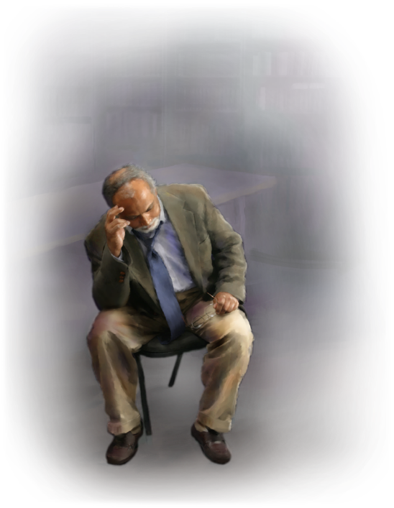
PROBLEME WAT GELOOF SKUD:

Slide 10


FEESTE, NUWEMAAN, SABBATTE
“Daarom moet julle nie dat iemand vir julle voorskrywe wat julle moet eet en drink nie, of dat julle die jaarlikse feeste of die nuwemaansfees of die sabbatdag moet vier nie.” (Kolossense 2:16)
Saam met die besnydenis was daar ander punte wat Jode van heidene onderskei het: godsdienstige rituele en feeste.
Paulus het reeds die rol van die besnydenis duidelik gemaak. Nou dui die uitdrukking “moet julle nie dat iemand vir julle voorskrywe (nie)” volgens die gevolge van die uitdelging van die “skuldbrief” (die seremoniële wette): dit is nie meer ’n vereiste vir verlossing om die godsdienstige rites en feeste te onderhou nie, aangesien Jesus dit vervul het deur sy dood aan die kruis. (Matt. 27:51; Kol. 2:16).
Paulus haal blykbaar Hosea 2:11 aan om die hele seremoniële stelsel van die Heiligdom in een sin op te som. Dit impliseer dat die Sabbatte wat hier genoem word, die sewe rituele Sabbatte is (wat nagekom word ongeag die dag van die week waarop hulle geval het), en nie die weeklikse Sabbat nie (ingesluit in die morele wet, universeel en van toepassing op almal, Jode en heidene).

Slide 11


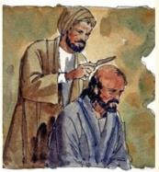

GEBOOIE VAN MENSE
“wat alles bestem is om deur die gebruik te vergaan — volgens die gebooie en leringe van mense.” (Kolossense 2:22)
Die valse leraars, na wie Paulus verskeie kere in sy brief verwys, was Jode wat geleer het dat dit nodig is om die Joodse wet te onderhou om gered te word (Handelinge 15:1, 5). Hierdie wette het ook baie voorskrifte ingesluit wat deur die rabbi’s ingestel is.
Laat ons Paulus se redenasie volg. In die doop het ons saam met Christus gesterf vir die “eerste beginsels van die wêreld”, en nou leef ons vir Christus. As ons aanhou om ons te bekommer oor byvoorbeeld seremoniële onreinhede, leef ons nog asof ons aan die wêreld behoort, en hou ons ons besig met dinge wat deur die gebruik vergaan (Kolossense 2:20-22).
Paulus maak egter duidelik dat hierdie dinge, vir Jode wat daaraan gewoond was, ’n sekere uiterlike of self-opgelegde godsdienstige waarde kan hê, maar dat dit geen krag het om die hart te verander nie (Kolossense 2:23).
Kortliks: ons moet ons laat lei deur die leer van die Skrif — wat deur God geïnspireer is — en nie deur menslike filosofieë of redenasies nie.

Slide 12

“Die Christen word vergelyk met die seder van Libanon. Ek het gelees dat hierdie boom nie net ’n paar kort wortels in die sagte grond uitstuur nie. Hy stuur sterk wortels diep af in die aarde, en dring al verder en verder af op soek na ’n nog stewiger houvast. En in die geweldige rukwinde van die storm staan hy vas, vasgehou deur sy netwerk van wortels daaronder.
So slaan die Christen sy wortels diep in Christus. Hy het geloof in sy Verlosser. Hy weet in wie hy glo. Hy is volkome oortuig dat Jesus die Seun van God en die Verlosser van sondaars is. … Die wortels van geloof dring diep af. Ware Christene, soos die seder van Libanon, groei nie in die sagte oppervlakgrond nie, maar is in God gewortel, vasgeanker in die klowe van die bergrotse.”
EGW (Vrye vertaling uit Our High Calling, 21 Nov)

